Slide 1
Математические и психологические аспекты при разработке программного обеспечения
OLEKSANDR KRAKOVETSKYI
CEO, DevRain Solutions
Microsoft RD/MVP, PhD., @msugvnua
http://devrain.com

Slide 2
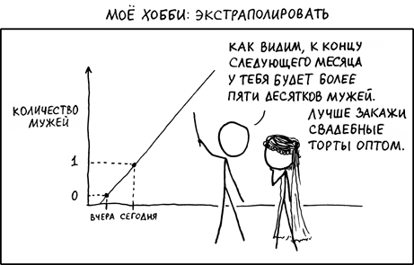
Разработка ПО – нелинейный процесс

Slide 3
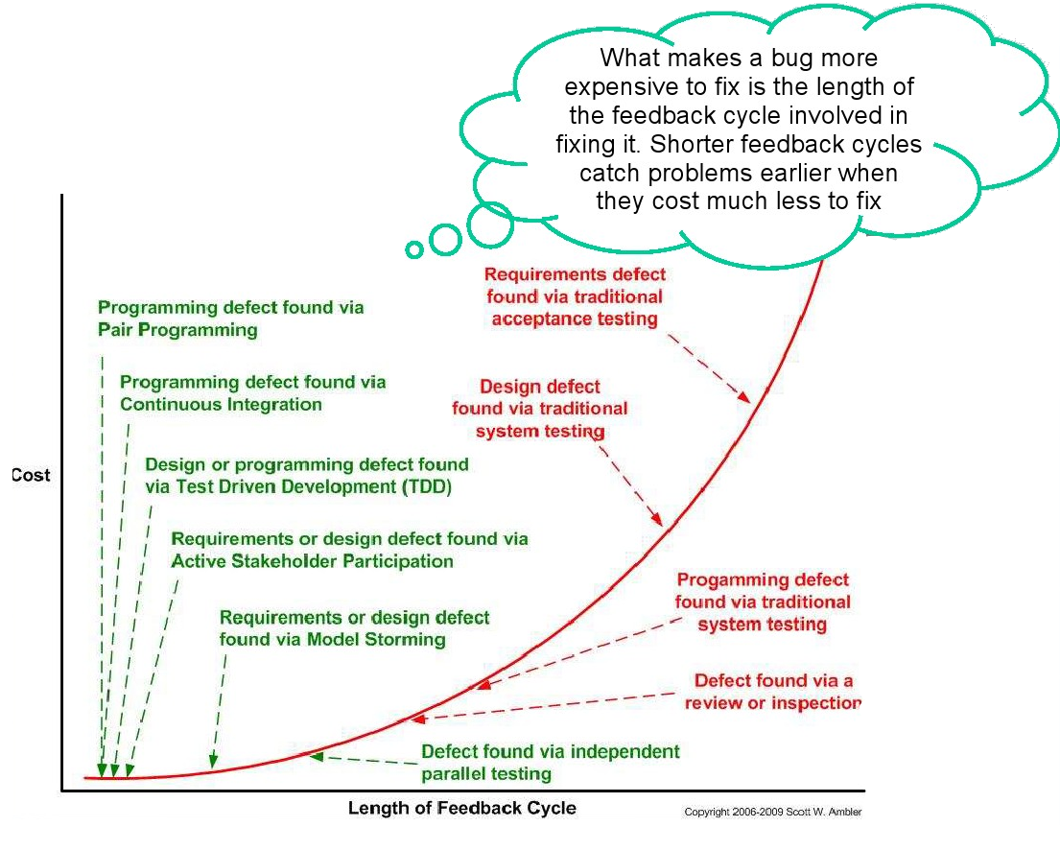
Цена ошибки

Slide 4
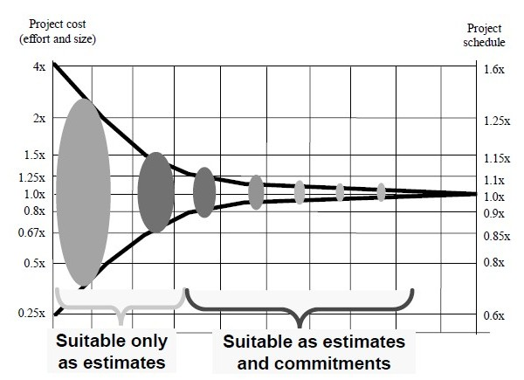
Оценка проекта Конус неопределенности
Это график, на горизонтальной оси которого указано время, а на вертикальной оси — значение ошибки, которая закладывается при оценке трудоёмкости.
C течением времени, по мере того, как становится известно всё больше данных об оцениваемом проекте, о том, что же конкретно и в каких условиях придётся делать, «разброс» ошибки становится всё меньше.

Slide 5
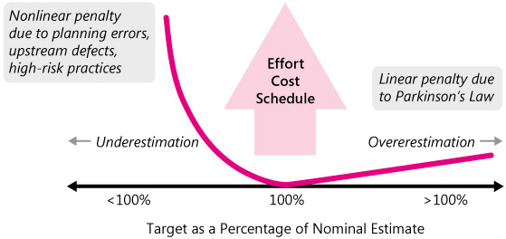
Оценка проекта Лучше переоценить, чем недооценить
При переоценке цена ошибки растет линейно («Работа заполняет время, отпущенное на неё», закон Паркинсона)
При недооценке цена ошибки растет по экспоненте

Slide 6
Оценка проекта Зона невероятности
9 женщин не могут родить ребёнка за 1 месяц
Фредерик Брукс. Мифический человеко-месяц
* 25% - «условный» предел сжимания времени

Slide 7
Оценка проекта Две оценки
Всегда должно быть две оценки: оптимистическая и пессимистическая.
Скрывать от заказчика пессимистический сценарий не нужно.

Slide 8
Оценка стоимости проекта Честная оценка
Часовая ставка * Количество человеко-часов
* 1.3 // риски ~ 30% = стоимость проекта

Slide 9

Оценка стоимости проекта Две оценки. Математическая модель
C (best-case)
C (worse-case)
P (best-case)
P (worse-case)

Slide 10
Моральный риск в менеджменте
Риск, возникающий в результате изменения поведения стороны по контракту.
Проявляется в том, что одна из сторон по контракту меняет своё отношение к предмету контракта (осуществляет действия или бездействие), в результате чего увеличиваются риски для другой стороны.

Slide 11
Технический долг
Осознанное компромиссное решение, когда заказчик и исполнитель четко понимают все преимущества от быстрого, пусть и не идеального технического решения, за которое придется расплатиться позднее.
Термин ввел Вард Каннингем.

Slide 12
Закон Парето
Закон Парето, или принцип Парето, или принцип 20/80 — эмпирическое правило, названное в честь экономиста и социолога Вильфредо Парето, в наиболее общем виде формулируется как «20% усилий дают 80% результата, а остальные 80% усилий — лишь 20% результата».

Slide 13
Важнейшие следствия закона Парето
Значимых факторов немного, а факторов тривиальных множество — лишь единичные действия приводят к важным результатам.
Большая часть усилий не даёт желаемых результатов.
То, что мы видим, не всегда соответствует действительности — всегда имеются скрытые факторы.
То, что мы рассчитываем получить в результате, как правило, отличается от того, что мы получаем (всегда действуют скрытые силы).
Обычно слишком сложно и утомительно разбираться в том, что происходит, а часто это и не нужно — необходимо лишь знать, работает ваша идея или нет, и изменять её так, чтобы она заработала, а затем поддерживать ситуацию до тех пор, пока идея не перестанет работать.
Большинство удачных событий обусловлено действием небольшого числа высокопроизводительных сил; большинство неприятностей связано с действием небольшого числа высокодеструктивных сил.
Большая часть действий, групповых или индивидуальных, являет собой пустую трату времени. Они не дают ничего реального для достижения желаемого результата.

Slide 14
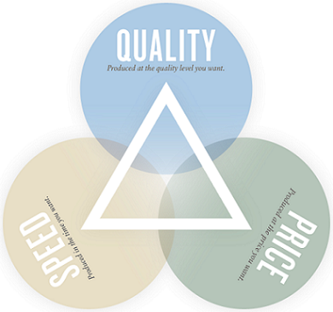
Эффективность по Парето
Такое состояние системы, при котором значение каждого частного показателя, характеризующего систему, не может быть улучшено без ухудшения других.
В упрощенном виде – правило треугольника.

Slide 15
Правило одного процента
Правило, описывающее неравномерность участия интернет-аудитории в создании содержимого. Утверждается, что в целом подавляющее число пользователей только просматривает материалы интернета, однако не принимает активного участия в обсуждении (на форумах, в интернет-сообществах и пр.).
В более общем виде характеризует количество сотрудников, генерирующих новые идеи или проявляющие проактивность.

Slide 16
Принцип Питера
В иерархической системе каждый индивидуум имеет тенденцию подняться до уровня своей некомпетентности.
Является частным случаем общего наблюдения: любая хорошо работающая вещь или идея будет использоваться во всё более сложных условиях, пока не станет причиной катастрофы.
Согласно принципу Питера, человек, работающий в любой иерархической системе, повышается в должности до тех пор, пока не займёт место, на котором он окажется не в состоянии справиться со своими обязанностями, то есть окажется некомпетентным. Этот уровень и называется уровнем некомпетентности данного сотрудника.
Нет возможности заранее определить, на каком уровне сотрудник достигнет уровня некомпетентности.

Slide 17
Бритва Хэнлона
Утверждение о вероятной роли человеческих ошибок в причинах неприятных событий, которое гласит:
Никогда не приписывайте злому умыслу то, что вполне можно объяснить глупостью.

Slide 18
Эффект Даннинга — Крюгера
Метакогнитивное искажение, которое заключается в том, что люди, имеющие низкий уровень квалификации, делают ошибочные выводы, принимают неудачные решения и при этом неспособны осознавать свои ошибки в силу низкого уровня своей квалификации.
Это приводит к возникновению у них завышенных представлений о собственных способностях, в то время как действительно высококвалифицированные люди, наоборот, склонны занижать свои способности и страдать недостаточной уверенностью в своих силах, считая других более компетентными.
Таким образом, менее компетентные люди в целом имеют более высокое мнение о собственных способностях, чем это свойственно людям компетентным, которые к тому же склонны предполагать, что окружающие оценивают их способности так же низко, как и они сами.

Slide 19
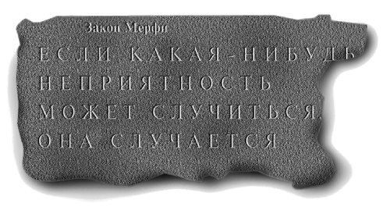
Закон Мерфи
Философский принцип, который формулируется следующим образом: если есть вероятность того, что какая-нибудь неприятность может случиться, то она обязательно произойдёт (англ. Anything that can go wrong will go wrong). Иностранный аналог «закона подлости».
Для любого n найдётся m, причём m < n, такое, что если n достаточно велико для выполнения закона Мерфи в данных конкретных условиях, то m испытаний достаточно, чтобы хотя бы одно из них A дало нежелательный результат.
Следствие: при разработке нужно внедрять «защиту от дурака».

Slide 20
Q&A
@msugvnua
Alex.Krakovetskiy@devrain.com
http://devrain.com

